Slide 1

Lucene基础
Lucene原理和基础用法

Slide 2
作者
一位资深全文索引/检索专家。在信息检索（IR）领域有极其丰富的理论和实践经验。曾发表过大量信息检索方向的主题论文。
曾任职于Excite、Apple、GrandCentral、Yahoo等多家公司。曾经是V-Twin搜索引擎(Apple的Copland操作系统的成就之一)的主要开发者
创建了Nutch项目，即第一个开源Web搜索引擎。Lucene是Nutch的核心。
同时致力于Hadoop项目。
目前从事于一些INTERNET底层架构的研究。

Slide 3
特点和优点
索引文件格式独立于应用平台。Lucene定义了一套以8位字节为基础的索引文件格式，使得兼容系统或者不同平台的应用能够共享建立的索引文件。
在传统全文检索引擎的倒排索引的基础上，实现了分块索引，能够针对新的文件建立小文件索引，提升索引速度。然后通过与原有索引的合并，达到优化的目的。
优秀的面向对象的系统架构，使得对于Lucene扩展的学习难度降低，方便扩充新功能。
设计了独立于语言和文件格式的文本分析接口，索引器通过接受Token流完成索引文件的创立，用户扩展新的语言和文件格式，只需要实现文本分析的接口。
已经默认实现了一套强大的查询引擎，用户无需自己编写代码即使系统可获得强大的查询能力，Lucene的查询实现中默认实现了布尔操作、模糊查询（Fuzzy Search）、分组查询等等

Slide 4
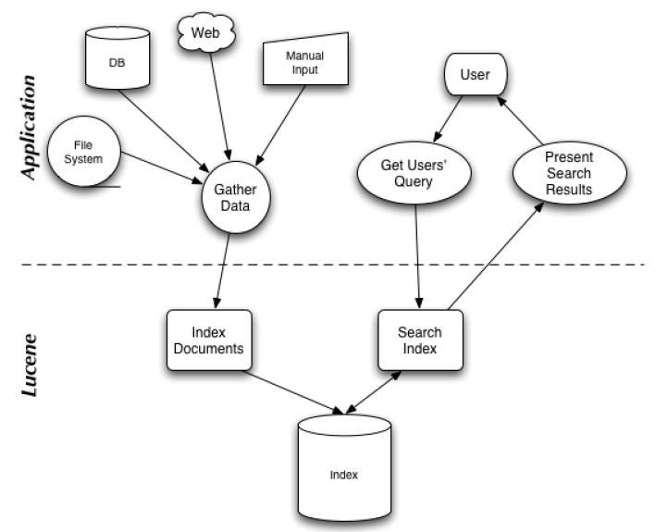
基本结构

Slide 5
几个核心类——建立索引
Document：由多个 Field 对象组成的。可以想象成数据库中的一个记录，而每个 Field 对象就是记录的一个字段。
Field： Field 对象是用来描述一个文档的某个属性的，比如一封电子邮件的标题和内容可以用两个 Field 对象分别描述。
Analyzer：在IndexWriter建立索引之前，将文档中的Field转换为Term（基本索引单元）。
IndexWriter： IndexWriter 是 Lucene 用来创建索引的一个核心的类，他的作用是把一个个的 Document 对象加到索引中来。
Directory：这个类代表了 Lucene 的索引的存储的位置，这是一个抽象类，现有多个实现。

Slide 6
基本索引操作
添加索引（文档）
  addDocument(Document doc)，用IndexWriter的分析器
  addDocument(Document doc, Analyzer ana)，用ana进行分析
删除文档
  deleteDocuments(Term t)，删除所有包含指定term的文档
  deleteDocuments(Term[] arr)，删除包含任何一个term的文档
  deleteDocuments(Query q)，删除匹配query的所有文档
  deleteDocuments(Query[] arr)，删除匹配任何一个query的文档
  deleteAll()，删除所有文档，相当于关闭writer在用create=true打开
更新文档
  只能删除了再添加

Slide 7
Field选项
索引选项
  ANALYZED、NOT_ANALYZED、ANALYZED_NO_NORMS、NOT_ANALYZED_NO_NORMS、NO
存储选项
  YES、NO
Term向量
  YES、WITH_POSITIONS、WITH_OFFSETS、WITH_POSITIONS_OFFSETS、NO
多值域
  只需简单地重复add即可

Slide 8
加权
文档加权：document.setBoost(float)
域加权：field.setBoost(float)

Slide 9
Directory
SimpleFSDirectory：使用java.io.*，不支持多线程读操作
NIOFSDirectory：使用java.nio.*，支持多线程读，windows下性能不佳
MMapDirectory：使用内存映射的I/O进行读操作，能很好的支持多线程读
所有Directory 子类进行写操作时，使用相同的代码（来自SimpleFSDirectory）。

Slide 10
线程安全和多虚拟机安全
可以在同一个索引上打开任意个只读的IndexReader。这些IndexReader可以来自同一个或不同的JVM。
在同一个索引上只能打开一个IndexWriter。
可以在IndexWriter修改索引未完成时打开IndexReader。IndexReader所打开的是索引的一个快照。reader打开以后对索引做的修改，是反应不出来的，除非这些修改已经commit并且reopen reader。
IndexReader和IndexWriter都是线程安全的，可以多个线程共用。

Slide 11
几个核心类——搜索文档
Query：抽象类，有多个实现，比如 TermQuery, BooleanQuery, PrefixQuery 。
Term：搜索的基本单位，对应Document的Field。
TermQuery：抽象类 Query 的一个子类，它同时也是 Lucene 支持的最为基本的一个查询类。
IndexSearcher：用来在建立好的索引上进行搜索。它只能以只读的方式打开一个索引，所以可以有多个 IndexSearcher 的实例在一个索引上进行操作。
TopDocs：搜索结果中分数最高的几个。
ScoreDocs：提供TopDocs中对应的访问接口。

Slide 12
进行搜索
IndexSearcher：提供搜索方法，有几个重载的方法可以选择
TopDocs：
  totalHits：结果个数
  scoreDocs：ScoreDoc数组，搜索结果内容
  getMaxScore()：结果中的最高分
搜索多样性：
  TermQuery（域查询）、TermRangeQuery（域范围查询）、NumericRangeQuery（数字范围查询）、PrefixQuery（字符串前缀查询）、BooleanQuery（组合查询）、PhraseQuery（短语查询）、WildcardQuery（通配符查询）、FuzzyQuery（模糊查询）、MatchAllDocsQuery（匹配所有文档）
QueryParser：表达式查询

Slide 13
Lucene Analyzer
WhitespaceAnalyzer
使用空白分割文字
SimpleAnalyzer
用非字母字符分割（注意：数字也会被用作分隔符），然后转换为小写
StopAnalyzer
除了SimpleAnalyzer的功能，还会删除一些无意义的词，如：the
StandardAnalyzer
lucene最复杂的核心分析器，含有大量的逻辑来分析词汇单元（如：email、地址信息等），并且还会转换成小写，并删除无意义词

Slide 14
TokenStream
流式的token解析器
一个token对应一个term
位置增量（position increment ）
Tokenizer和TokenFilter
TokenFilter的顺序很重要
Attributes

